Slide 1
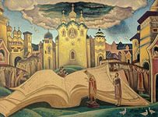
ВИКТОРИНА ПО ИСТОРИИ «Древняя РусьVI-XVIвв.»

Slide 2
Участники ТОП-11-14г., ТОП-12-14г.

Slide 3
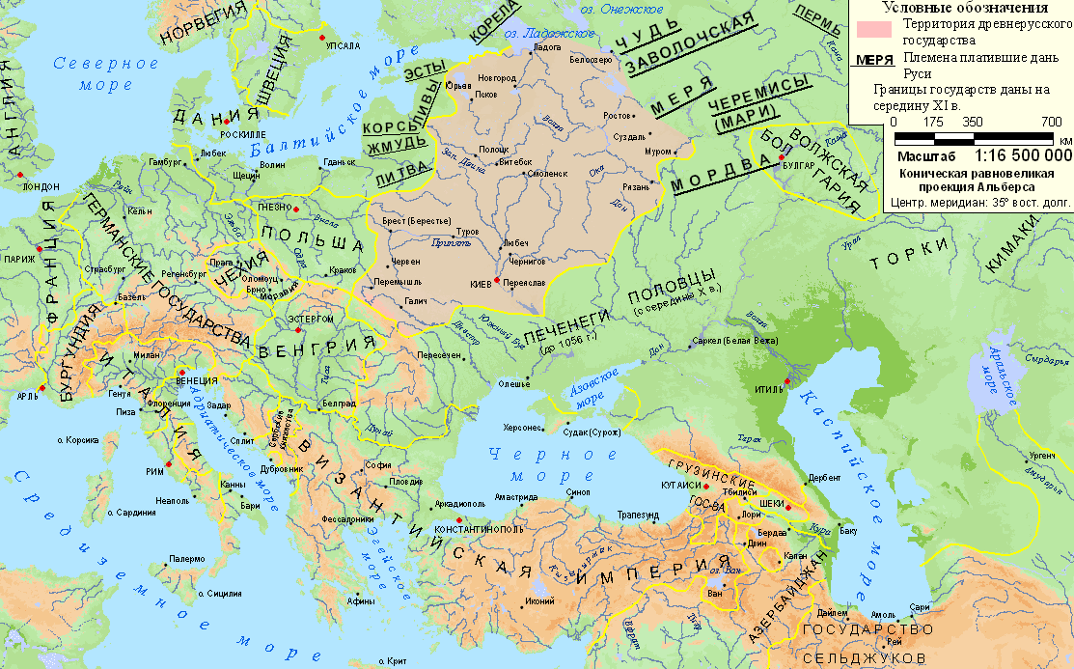

Slide 4
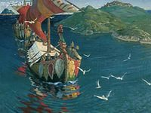
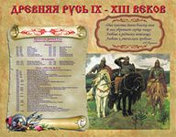
1. «Разминка капитанов»

Slide 5
2. «Разгадай путаницу» Задание: Переставьте буквы, и у вас получится слово
1. Тюркские племена, ставшие угрозой для южных границ Руси в X века – «НИГЕЕПЕЧ»
2. Несколько монархов из одного и того же рода (семьи), сменявших друг друга на престоле по праву наследования – «ТАСЯНИИД»
3. Мировая религия, ставшая государственной на Руси – «ТРОВСИНИТСАХ»
4. Киевский князь, получивший прозвища Святой и Красное солнышко – «ЛИВИМРАД»
5. Процесс обмена товарами, услугами, ценностями и деньгами – «ЛОВЯТГОР»
6. Мелкое ручное производство промышленных изделий – «ЛЕМОРЕС»
7. Борьба за власть и влияние между представителями правящих слоев общества « СОЦАДОУБИМЕЖ»
8. Единая политическая организация общества, распространяющая власть на территорию страны и ее население; издает законы – «САВУТДОРСАГ»

Slide 6
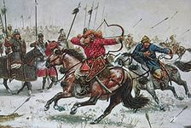
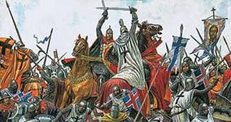
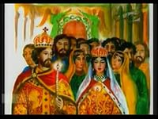
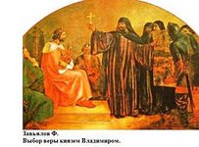
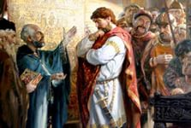
3.О каком событии идет речь?

Slide 7
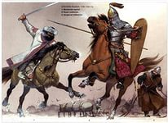
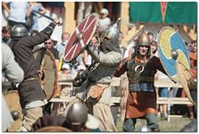
4. Конкурс болельщиков.

Slide 8
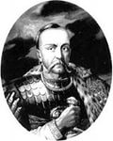
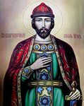
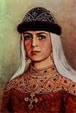
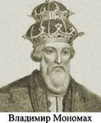
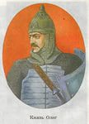
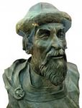
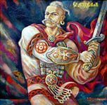
5. « Русские князья»

Slide 9
6. «Слова Ассоциации»
Русь- — обширный этнокультурный регион в Восточной Европе, историческое название восточнославянских земель. Возникшее на этих землях влиятельное Древнерусское государство, политический расцвет которого пришёлся на X-XI века, стало по мнению многих исследователей фактором формирования единой древнерусской народности и древнерусского языка.
Культура (от лат. cultura, от глагола colo, colere — возделывание, позднее — воспитание, образование, развитие, почитание) — понятие, имеющее огромное количество значений в различных областях человеческой жизнедеятельности.

Slide 10
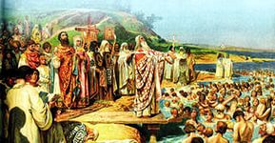
7. Составь исторический рассказ по данной иллюстрации.

Slide 11
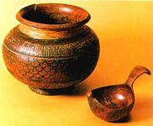
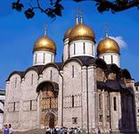
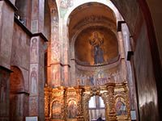
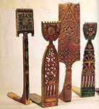
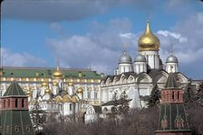
8. Домашнее задание. Презентация
« Культура древней Руси VI-XVIвв»

Slide 12
Подведение итогов.

